Slide 1
DAILY SPEAK UP
Tim: TG 08.1 Emil i programeri
Ak. god. 2025./2025.

Slide 2
SADRŽAJ
Članovi tima
Cilj projekta
Analiza i oblikovanje sustava
Zahtjevi
Arhitektura
Organizacija rada
Iskustva

Slide 3
ČLANOVI GRUPE
Emil Popović
Voditelj, backend, baza podataka
Kristijan Bilanović
Frontend, testiranje
Lara Brečić
Frontend, baza podataka
Lara Desnica
Frontend, dokumentacija
Mate Jakovljev
UI/UX, frontend
Matej Jurasić
Backend, testiranje
Nika Valić
UI/UX, dokumentacija
Notes:
Just list no need to elaborate in this stage!

Slide 4
O PROJEKTU
DailySpeakUp pristupačna je aplikacija koja omogućava svakodnevno vježbanje javnog govora
Snimanje jednominutnih govornih izazova
Mogućnost praćenja napretka, dijeljenja videozapisa i dobivanja povratnih informacija od prijatelja
Notes:
Navedite samo svoju viziju projektne ideje...

Slide 5
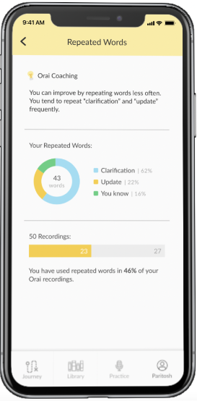
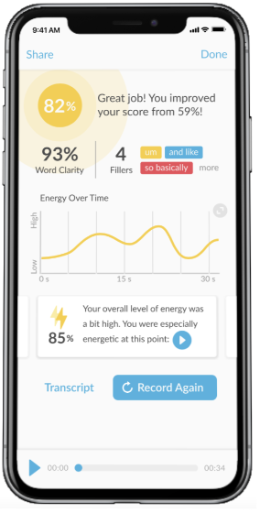
Postojeća slična rješenja
Orai aplikacija
Pomoću umjetne inteligencije pomaže pri uvježbavanju prezentiranja i govora u javnosti
Cilj aplikacije je automatska povratna informacija korisniku
DailySpeakUp ne koristi umjetnu inteligenciju za analizu snimaka korisnika (korisnik sam prati svoj napredak).

Slide 6
PREGLED FUNKCIONALNIH ZAHTJEVA
Funkcionalni zahtjevi
F2 Korisnik može odabrati interese
F4 Dnevne AI generirane teme
F5 Korisnik može snimati nove govore
F7 Korisnik može imati prijatelje
F11 Korisnik može ocjenjivati govor
F12 Praćenje streaka
Nefunkcionalni zahtjevi
NF1 Performanse
NF2 Sigurnost
NF3 Dostupnost
NF4 Održivost
NF5 Skalabilnost
NF6 Pouzdanost
NF7 Uporaba

Slide 7
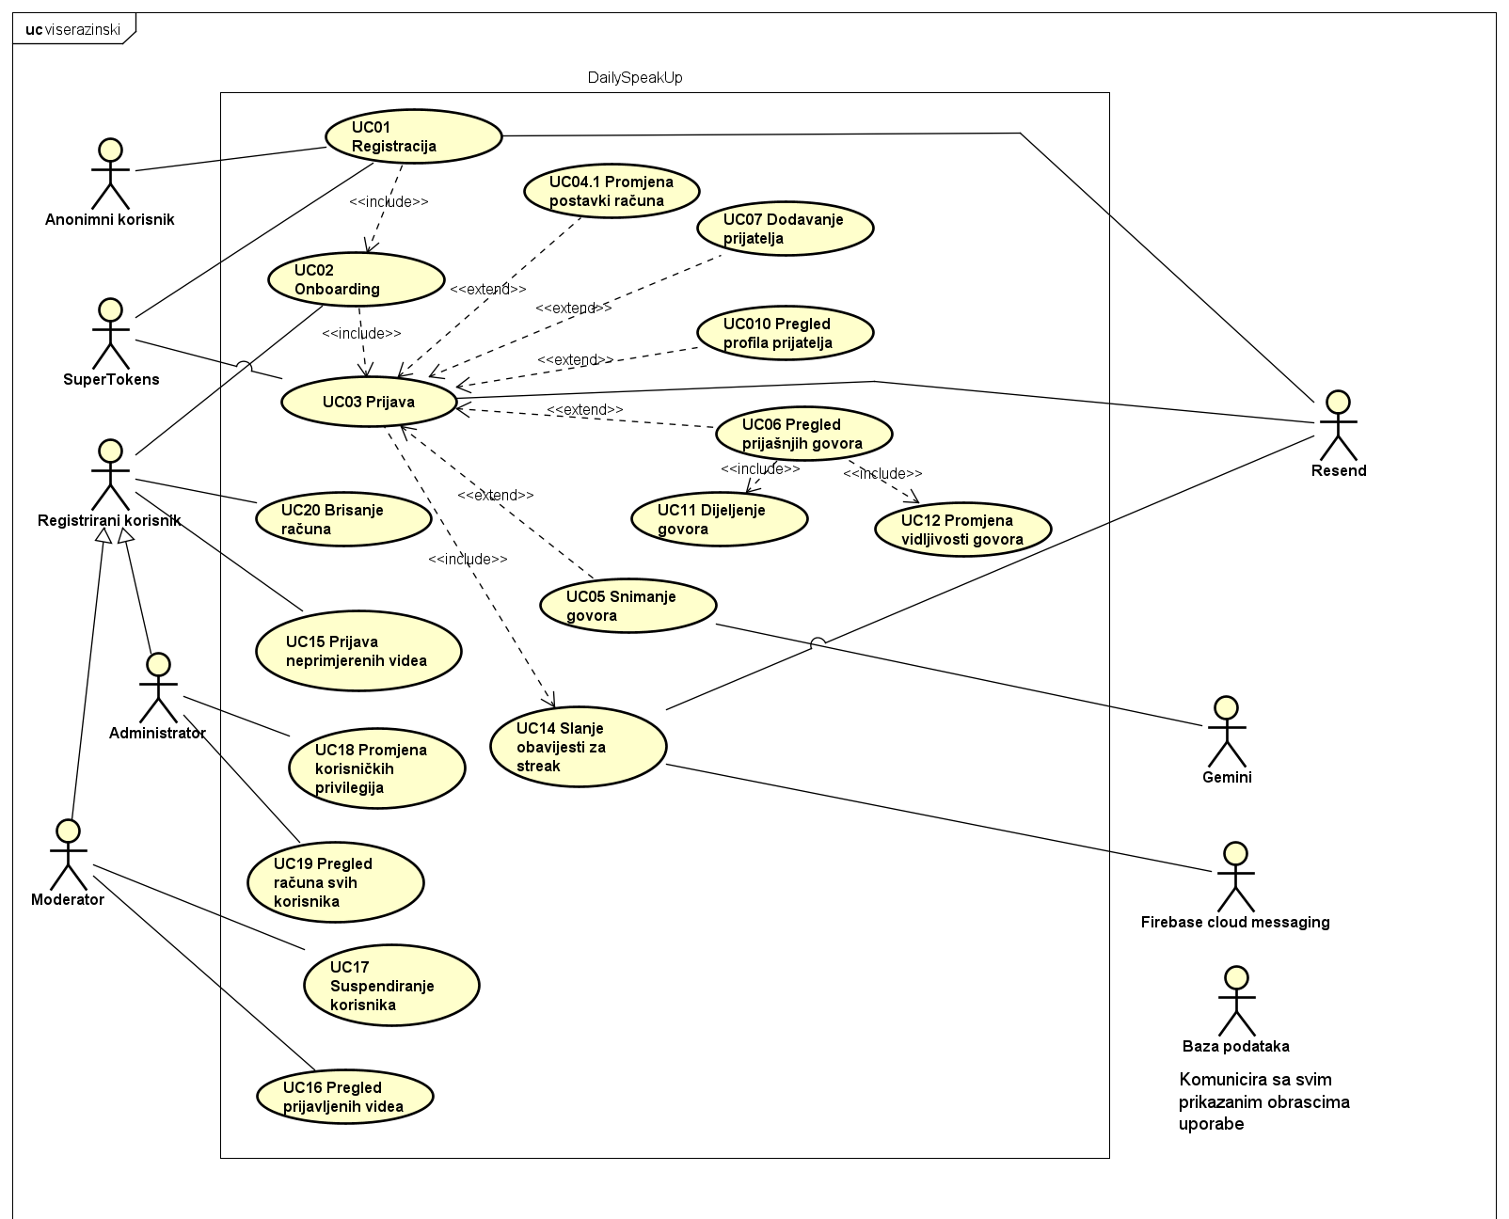
UML DIJAGRAM OBRAZACA UPORABE

Slide 8
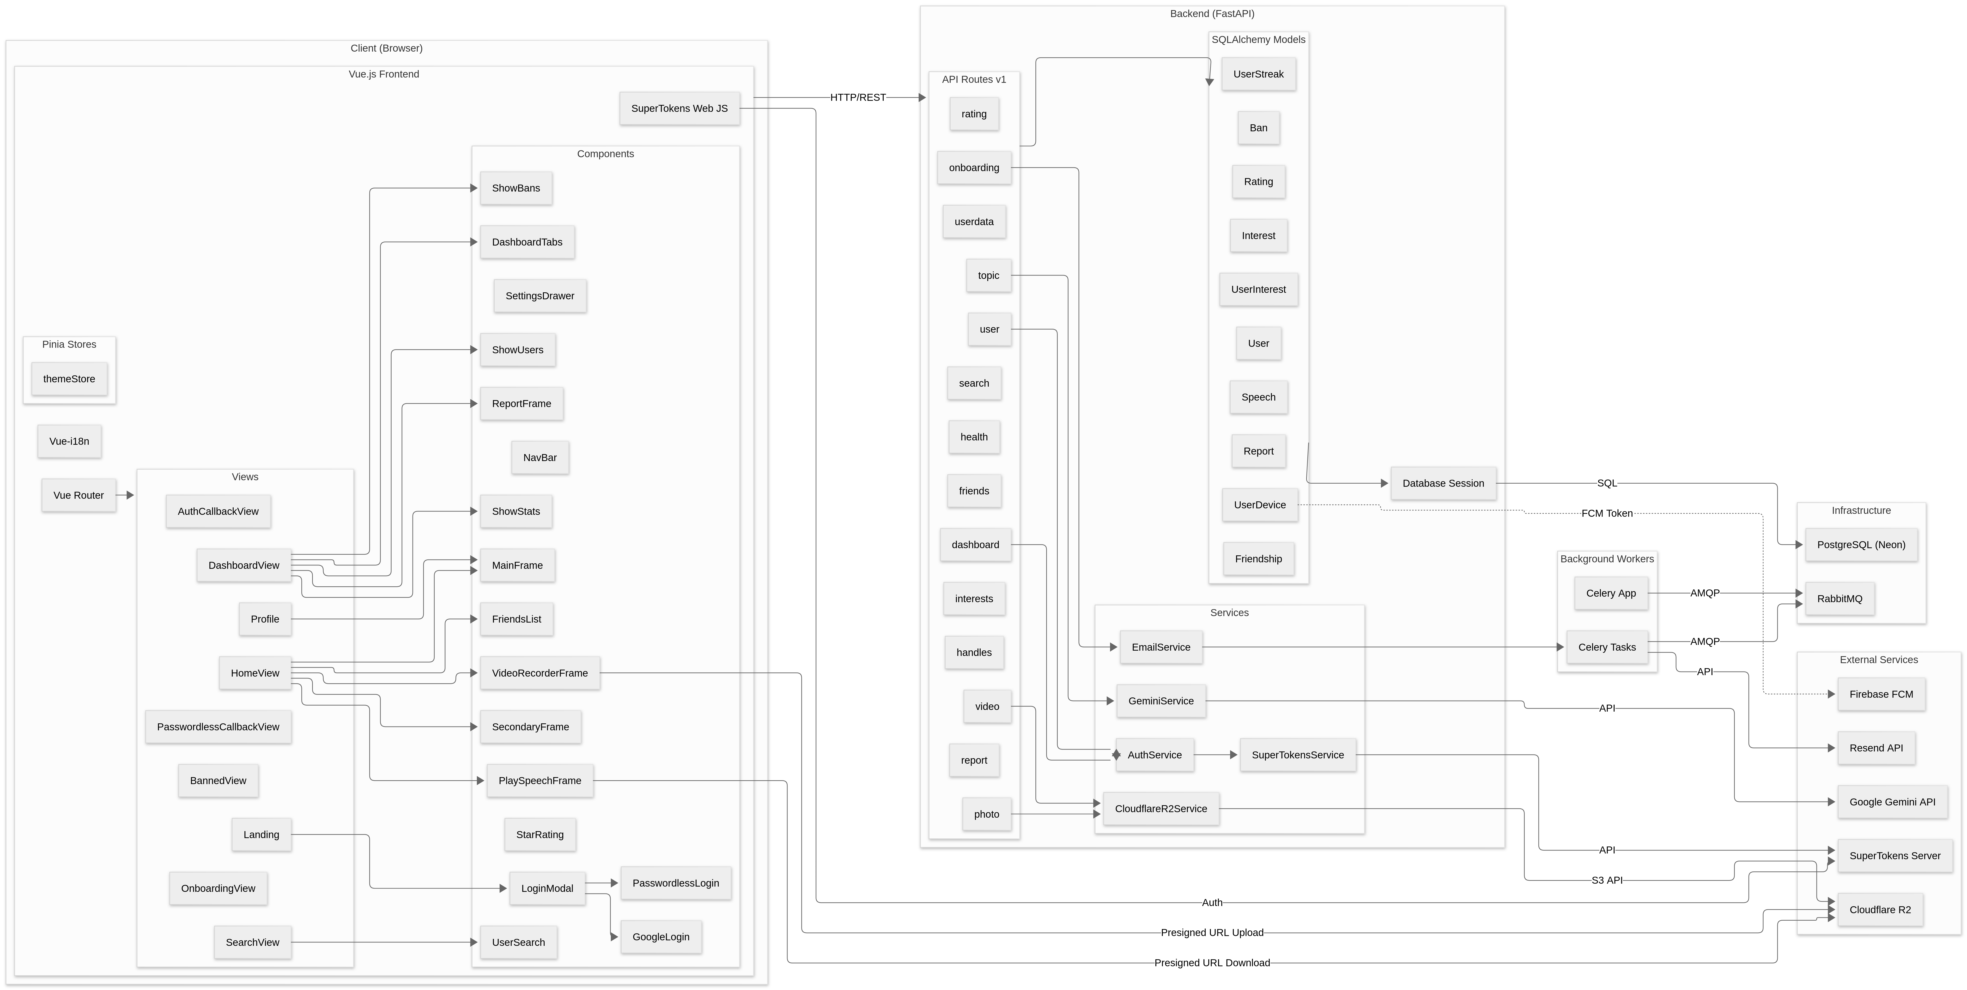
ARHITEKTURA SUSTAVA
Klijent-poslužitelj arhitektura omogućava:
Paralelni razvoj (frontend i backend timovi)
Neovisno skaliranje komponenti (stateless API, CDN frontend)
Fleksibilan odabir tehnologija (Vue.js za UI, FastAPI za performanse)

Slide 9
ISPITIVANJE
Unit testovi -> Integracijski testovi -> E2E testovi
Alati: pytest, pytest-asyncio, FastAPI TestClient, SQLite, unittest.mock
Arrange-Act-Assert obrazac
Komponente: pydantic validacije, servisna logika, ograničenja baze podataka
Cilj je bio testiranje ponašanja cijelog sustava u stvarnim uvjetima korištenja
6 unit testova
4 API endpoints testirana
4 scenarija aplikacije preko web sučelja
Svi testovi prolaze
Notes:
-organizacija ispitivanja
-fokus ispitivanja, potpunost

Slide 10
KORIŠTENI ALATI I TEHNOLOGIJE
Dokumentacija: Wiki
Dizajn: Figma
Dijagrami: Astah UML, Mermaid, ERDPlus
Tech stack: FastApi, Vue.js, PostgreSQL (neon.com), Hetzner VPS + Dokploy
Vanjske usluge: Google Gemini, SuperTokens, FCM, Cloudflare R2, Resend
Komunikacija: WhatsApp, Discord

Slide 11
ORGANIZACIJA RADA
Tablica raščlambe zadataka članova s procijenjenim naporom u satima
https://docs.google.com/spreadsheets/d/1Vfwp8n83O1gCEHi79AireHW30XPVMgX9Vx-R8o2vr5w/edit?usp=sharing
Notes:
U usmenom izlaganju samo diskutirajte o glavnim problemima rasporeda i svom iskustvu za njihovo rješavanje (npr. preuzimanje zadataka drugih članova ...)

Slide 12
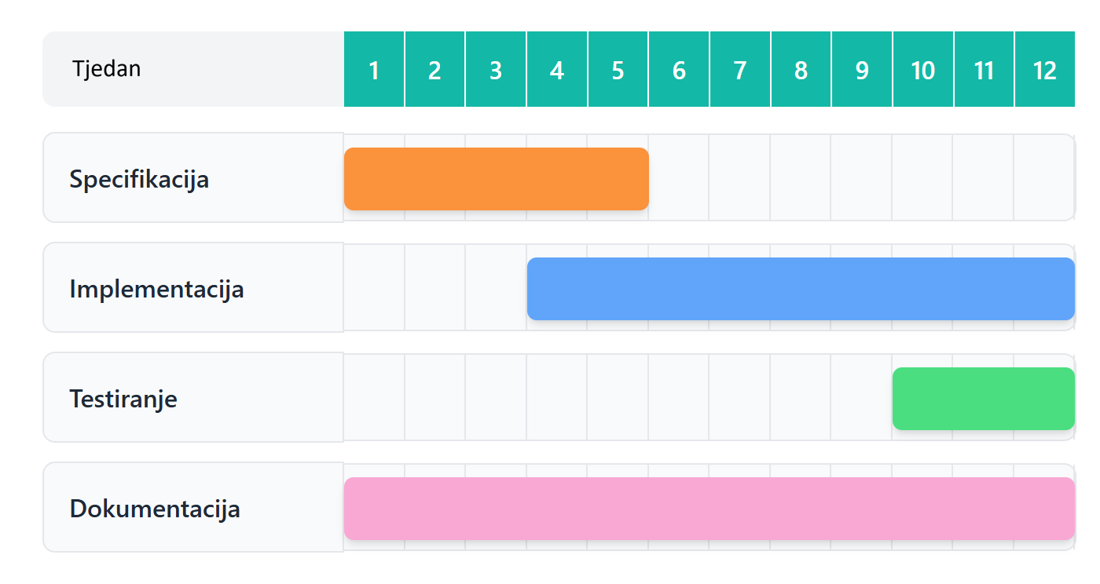
VREMENSKI OKVIR RAZVOJA

Slide 13

DEMONSTRACIJA APLIKACIJE
https://dailyspeak.app
Notes:
Pokazati ključne funkcionalnosti uživo.
Fokus na izazove i rješenja (1-2 primjera).

Slide 14
ZAKLJUČAK
Naučene lekcije
Dobra organizacija (tjedni sastanci, česta komunikacija, konkretna podjela zadataka, kolegijalnost…)
Rješavanja konflikata

